Slide 1


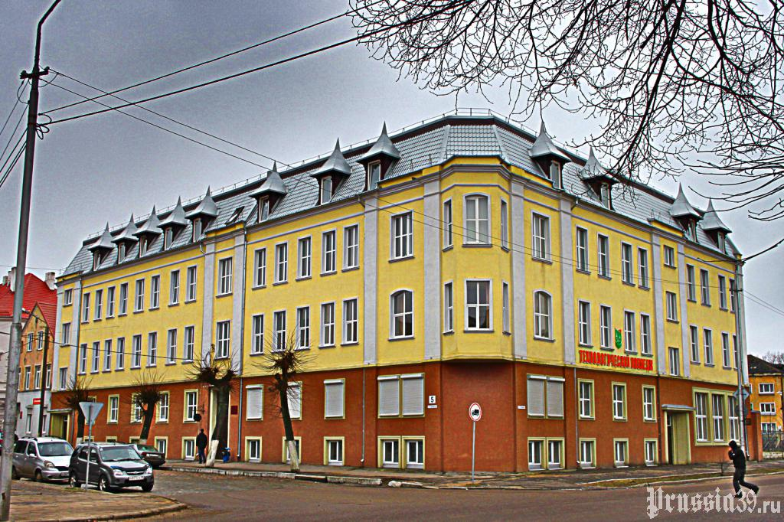


Приёмная кампания
Центр содействия
занятости
kotk39.ru
«Нужно бежать со всех ног, чтобы только оставаться на месте, а чтобы куда-то попасть, надо бежать как минимум вдвое быстрее!»
Льюис Кэрол «Алиса в стране чудес»

Slide 2

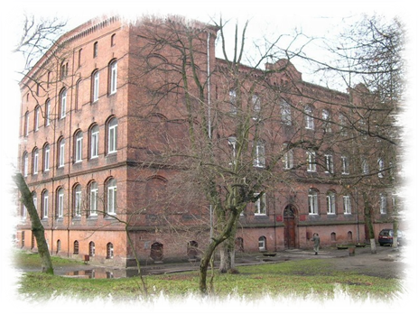
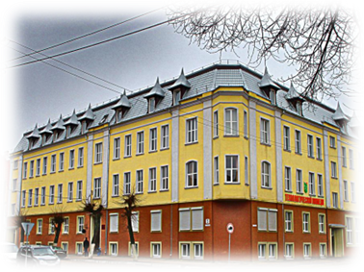


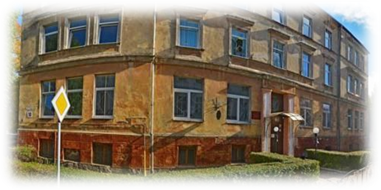





О КОЛЛЕДЖЕ
В 2008 году
на основании реорганизации 3 отдельных государственных учреждений Калининградской области колледж переименован в
ГБУ КО ПОО «Технологический колледж»
Отделение сервиса
Учредитель
Министерство образования Калининградской области
Технологическое отделение
3 Корпуса
2 Центра образовательной среды
2 Общежития
1 Столовая
3 Буфета
2 спортивных зала
8 мастерских
Адрес: Калининградская область, г. Советск, ул. Герцена, 5
Телефон: 8 (40161) 3-50-21
Email: tlzcollege@mail.ru
Техническое отделение

Slide 3







Мастерские
Центры проведения демонстрационного экзамена
Внебюджет колледжа
Федеральный грант

Slide 4



Среднее профессиональное образование по программам подготовки специалистов
Профессионалитет
Строительство и эксплуатация зданий и сооружений (на базе 9 кл.)
Электромонтёр по ремонту и обслуживанию электрооборудования (по отраслям) (на базе 9 кл.)
Сетевое и системное администрирование (на базе 9 кл.)
Технология продуктов питания из растительного сырья (на базе 9 кл.)
Сварочное производство (на базе 9 кл.)
Технология продуктов питания животного происхождения (на базе 9 кл.)
Профессиональное обучение
Портной
Технического обслуживание и ремонт двигателей, систем и агрегатов автомобилей (на базе 9 кл.)
Торговое дело (на базе 9 кл.)
Поварское и кондитерское дело (на базе 9 кл.)
Технологии индустрии красоты (на базе 9 кл.)
802 обучающихся
Дизайн (по отраслям) (на базе 9 кл.)
11 Специальностей
1 Профессия
Монтаж, наладка и эксплуатация электрооборудования промышленных и гражданских зданий (на базе 9 кл.)

Slide 5
КАРЬЕРНАЯ КАРТА ВЫПУСКНИКА ПРОГРАММ СРЕДНЕГО ПРОФЕССИОНАЛЬНОГО ОБРАЗОВАНИЯ
1. КАРЬЕРА 2. КАРЬЕРНОЕ ПРОСТРАНСТВО 3. КАРЬЕРНАЯ КАРТА
Последовательность жизненных целей, которая обусловлена изменяющимися в течение жизни взглядами, позициями, поведением и опытом, а также процесс достижения этих целей в результате трудовой и профессиональной деятельности
Процесс формирования образа профессионального будущего в опоре на компетентностный каркас, непрерывно формирующийся
из совокупности понимания личностных особенностей и пройденных профессиональных проб
Визуальное воплощение, наглядно показывающее возможные траектории карьерного роста молодого специалиста. Личный навигатор для достижения желаемой цели, ориентир, создающий мотивацию для выпускника в процессе обучения
1. Создание мотивирующих факторов для построения успешной карьеры студента
ОО СПО
2. Повышение качества профессионального образования и целенаправленное качественное трудоустройство.
ЦЕЛЬ
1. Держит фокус студента на будущих карьерных достижениях. Показывает многообразие профессиональной и личной реализации в рамках выбранной отрасли, формирует цель и обозначает сроки ее достижения.
2. Помогает взять ответственность за личное карьерное развитие.
3. Разбивает глобальную карьерную цель на задачи, создает мотивационные условия для размышления над этапами жизненного пути.
ЗАДАЧИ

Slide 6





09.02.06 Сетевое и
системное администрирование
65 - 75
ТЫС. РУБ.
100 - 150 ТЫС. РУБ.
50 - 65
ТЫС. РУБ.
НАЧАЛЬНИК ОТДЕЛА
30 – 35 лет
IT ДИРЕКТОР
35 лет - …
35 - 45
ТЫС. РУБ.
ВЕДУЩИЙ СПЕЦИАЛИСТ
25 – 30 лет
- Системный архитектор
СПЕЦИАЛИСТ
22 – 25 лет
Инженер АСУТП (системотехник)
Инженер DEVOPS
Ведущий сетевой инженер
- Системный аналитик
Наладчик технологического оборудования
18– 22 года
Специалист технической поддержки
Техник АСУТП (системотехник)
помощник системного администратора
- Инженер сетевой безопасности
АБИТУРИЕНТ/
СТУДЕНТ
15 – 18 лет
ДОПОЛНИТЕЛЬНЫЕ КОМПЕТЕНЦИИ
(Оператор электронно- вычислительных и вычислительных машин)
ПОЛУЧЕНИЕ ВЫСШЕГО ОБРАЗОВАНИЯ
ПОВЫШЕНИЕ КВАЛИФИКАЦИИ
КОНТАКТЫ
СТАЖИРОВКА
2-3 года 4 года 3 года
5 лет
5 лет
ООО «Альфа 39» https://www.arkada39.com/
ИП Новицкая Е.Н https://www.rusprofile.ru/ip/320392600010722
ООО «Энергия Плюс» энергияплюс.рф
ООО «Вичюнай-Русь» https://www.viciunaigroup.eu/ru
ЗАО «Калиниградстройкомплект-1» https://checko.ru/company/kaliningradstroykomplekt-1-1043902870406
http://sovetsk-liceum5.3dn.ru МАОУ «Лицей № 5»
https://www.rzd.ru/ ОАО «РЖД»
http://sovetsk-cbs.klgd.muzkult.ru/ Центральная городская библиотека им. Рутмана
http://gilserv39.ru/ ООО «Жилсервис»

Slide 7

10.02.01 Организация и технология
защиты информации
Руководитель отдела безопасности
30 – 35 лет
Консультант по кибербезопасности
35 - …. лет
Специалист по информационной безопасности
25 – 30 лет
Младший специалист
22 – 25 лет
- Управление проектами
Оператор электронно-вычислительных и вычислительных машин
18– 22 года
Продвинутое знание электромеханических систем
Ремонт
Умение проводить техническое обслуживание
Основы электротехники
Умение работать с электрическими схемами
Навыки ремонта и обслуживания
- Организация работы сервисной службы
АБИТУРИЕНТ/
СТУДЕНТ
15 – 18 лет
-Разработка технической документации
2-3 года 4 года 3 года
5 лет
5 лет
ПОВЫШЕНИЕ КВАЛИФИКАЦИИ
КОНТАКТЫ
ИП Новицкая Е.Н. https://www.rusprofile.ru/ip/320392600010722
ООО «Энергия Плюс» энергияплюс.рф
МБОУ ООШ № 8 sch8sov.gosuslugi.ru
МБУК музей истории города Советска https://www.rusprofile.ru/id/1129626
https://www.viciunaigroup.eu/ru ООО «Вичюнай-Русь»
http://sovetsk.zdorovye43 ООО «Здоровье»
sovetsk.cataloxy.ru ООО «СОВЛИТ»
r39.fssp.gov.ru УФССП по КО ОСП г.Советск

Slide 8

54.02.01 Дизайн (по отраслям)
Арт-директор
30 - …. лет
Руководитель дизайн проекта
28 – 30 лет
Графический дизайнер
21 – 25 лет
Ведущий графический дизайнер
25 – 28 лет
Управление системой проектов
Вести документооборот по проекту
Оформлять коммерческое предложение
Исполнительно художественно-оформительских работ
18 – 21 год
АБИТУРИЕНТ/
СТУДЕНТ
15 – 18 лет
Основы дизайна
Умение создавать и редактировать векторную графику
Навыки работы с растровой графикой
Разрабатывать проекты художественного оформления
Создавать эскизы и визуализировать концепции дизайна
2-4 года 3 года 4 года
3 года
2 года
КОНТАКТЫ
ООО «Рефайди Балтия» https://www.rfidbaltia.ru/
ООО «Семь» nazapor.ru
ООО «ЕР – РЕГИОН» https://www.rusprofile.ru/id/3331690
http://servis-port.ru/ НКО «Фонд «Дом – Замок»
http://tilzit-teatr.ru/ ГБУК ТЮЗ «Молодёжный»
http://sovetsk-cbs.klgd.muzkult.ru МБУК «ЦБС СГО»

Slide 9

08.02.01 Строительство и эксплуатация зданий и сооружений
Главный инженер
35 - …. лет
Инженер/Руководитель строительного обьекта
30– 35 лет
Помощник прораба/Маляр/Укладчик
21 – 25 лет
Мастер/Прораб
25 – 30 лет
Знание строительных стандартов
Создавать планы строительства
Лидерские качества
Умение эффективно коммуницировать с людьми
Навыки менеджера проекта
Маляр/Штукатур
18 – 21 год
АБИТУРИЕНТ/
СТУДЕНТ
15 – 18 лет
Ведение документации
Контроль выполнения работ на обьекте опытным наставником
Обучение с опытным наставником
2-4 года 3 года 4 года
5 лет
5 лет
ПОВЫШЕНИЕ КВАЛИФИКАЦИИ
КОНТАКТЫ
ООО «НИКС» https://www.nix.ru/
ООО «Каменец» https://blocki.by/
ООО «Новый город» http://newmostorg.ru/aukcionnaya_dokumentaciya.html
https://www.rusprofile.ru/id/2992701 ООО «НеманСтройСервис»
https://www.rusprofile.ru/id/3527006 ООО «Новая инвестиционная строительная компания»

Slide 10
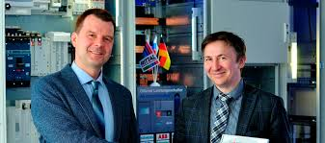
13.02.11 Техническая эксплуатация и обслуживание электрического и (по отраслям ) электромеханического оборудования
13.01.10 Электромонтер по ремонту и обслуживанию электрооборудования (по отраслям)
08.02.09 Монтаж, наладка и эксплуатация электрооборудования промышленных и гражданских зданий
Главный инженер
35 - …. лет
Главный инженер
30 – 35 лет
Специалист по диагностике
25 – 30 лет
Техник-электрик
22 – 25 лет
- Управление проектами
Электромонтёр по ремонту и обслуживанию электрооборудования
18– 22 года
Продвинутое знание электромеханических систем
Ремонт
Умение проводить техническое обслуживание
Основы электротехники
Умение работать с электрическими схемами
Навыки ремонта и обслуживания
- Организация работы сервисной службы
АБИТУРИЕНТ/
СТУДЕНТ
15 – 18 лет
- Разработка технической документации
2-3 года 2-4 года 3 года
5 лет
5 лет
КОНТАКТЫ
ООО «Аркада-СЗП» https://www.arkada39.com/
АО «Россети Янтарь» rosseti-yantar.ru
МП «СоветскТеплосети https://sovetsk-teploseti.ru
Филиал ОАО «Интер РАО-Электрогенерация» «Калининградская ТЭЦ-2» https://irao-generation.ru/stations/kalinigradg/
http://jbi-1.ru/ ООО «Завод ЖБИ-Первый»
fpc.ru АО «Федеральная пассажирская компания»
https://checko.ru/company/sk-ayaks-1143926022316 ООО «СК Аякс»
http://техно-выгода.рф ООО «Общее дело»

Slide 11
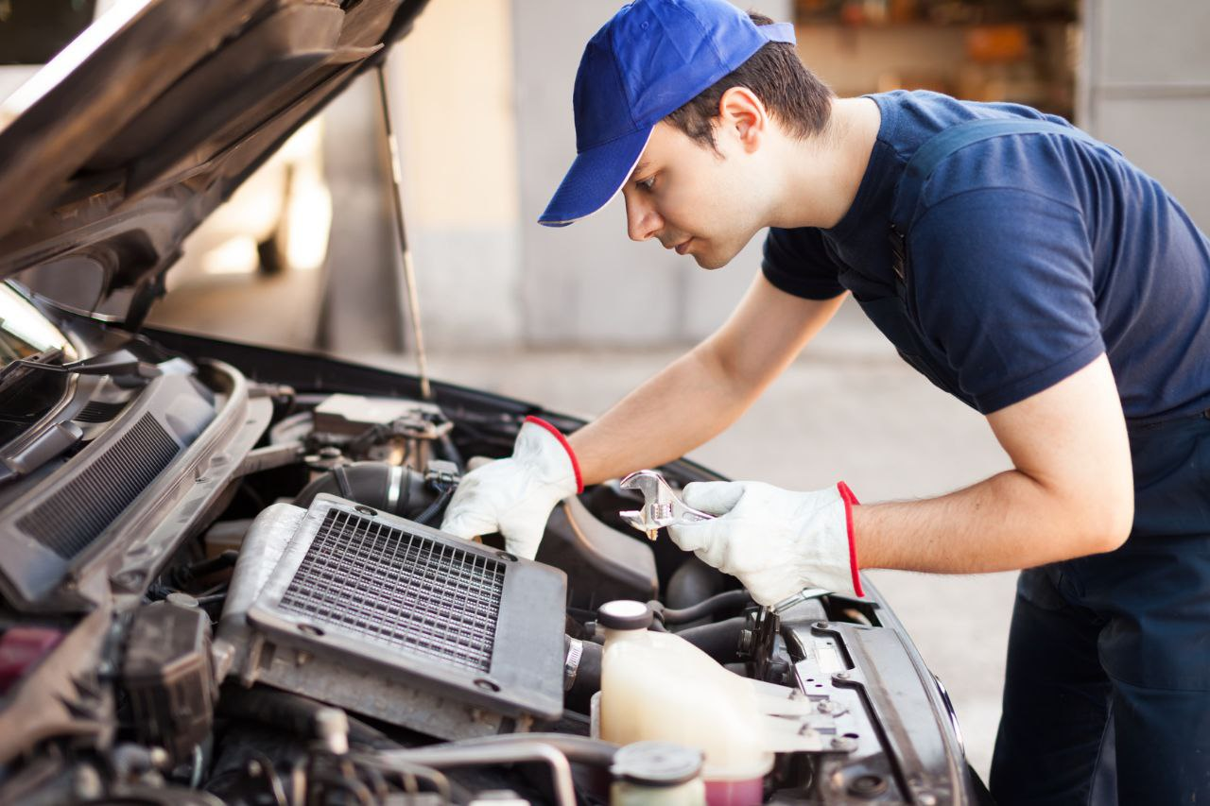
23.02.07 Техническое обслуживание и ремонт двигателей, систем и агрегатов автомобилей
Исполнительный директор
34 - …. года
Главный механик
29 – 34 года
Инженер-механик
21 – 25 года
Старший инженер-механик
25 – 29 лет
Управление персоналом
Проведение ремонтных работ
Умение работать в команде
Умение работать с любым электро и пневмоинструментом
Слесарь по ремонту автомобилей
18 – 21 год
Обслуживание технических систем
Организация персонала
Навыки проектирования
АБИТУРИЕНТ/
СТУДЕНТ
15 – 18 лет
Основы черчения и начертательной геометрии
Организация и технология соответствующего производства
2-4 года 3 года 4 года
4 года
5 лет
ПОВЫШЕНИЕ КВАЛИФИКАЦИИ
КОНТАКТЫ
Автомобильный завод «АВТОТОР» http://www.avtotor.ru/
ООО «Аркада-СЗП» https://www.arkada39.com/o-nas
ООО «ТильзитСтройТранс» https://www.rusprofile.ru/id/1717466
ООО «Форос» https://zachestnyibiznes.ru/company/ul/1023902004268_3911006468_OOO-FOROS
http://www.servispodveski.com/ ООО «Автореставрация 39»
http://mkpkaliningrad-gortrans.ru/ МКП «Калининград-ГорТранс»
https://checko.ru/company/rosseti-yantar-1023900764832 АО «Янтарьэнерго» филиал ВЭС

Slide 12
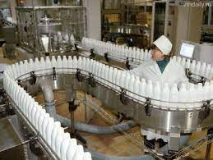
19.02.07 Технология молока и
молочных продуктов
19.02.12 Технология продуктов питания животного происхождения
Главный технолог
30 – 35 лет
Директор по качеству
35 - …. лет
Мастер производственной линии
25 – 30 лет
Техник – технолог
22 – 25 лет
Контроль качества
Разработка новых продуктов
Управление процессами производства молочной продукции
- Оптимизация
Аппаратчик производства кисломолочных и детских молочных продуктов/ Маслодел/ Сыродел
18– 22 года
- Оптимизация производственных процессов
АБИТУРИЕНТ/
СТУДЕНТ
15 – 18 лет
Основы санитарии и гигиены
Навыки работы в лаборатории
Знание основ производства молока
- Управление персоналом
ПОВЫШЕНИЕ КВАЛИФИКАЦИИ
3-4 года 4 года 3 года
5 лет
5 лет
КОНТАКТЫ
АО «Молоко» www.aomoloko.com
ЗАО «ЭкоМолПродукт» http://www.emp.su/
ООО «Неманские сыры» https://www.rusprofile.ru/id/11649631
ООО «Каис», сыроварня «Зорька и Бурёнка» burenka39.ru
https://zalfermer.ru/ООО «Залеский фермер»
http://gusevmoloko.ru ООО «ГУСЕВМОЛОКО»
exportv.ru МПП «Тимирязевский»
https://zalesie.ru/directions/vet-research ООО «Центр ветеринарных исследований»

Slide 13
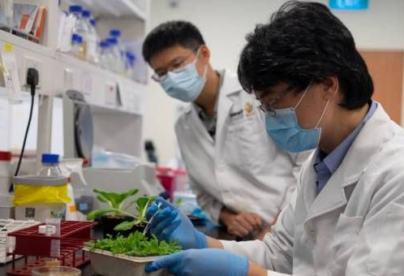
19.02.11 Технология продуктов питания из растительного сырья
Главный технолог
28 – 33 года
Директор по качеству
33 - …. года
Техник-технолог
21 – 23 года
Инженер-технолог
23 – 28 лет
Планирование развития и бюджетирование производства подразделений
Руководство проектом релокации основной производственной точки
Пекарь/кондитер
18 – 21 год
Контроль соблюдений технологии производства
Проверка норм расхода при закладке
Проверка качества продукции
АБИТУРИЕНТ/
СТУДЕНТ
15 – 18 лет
Основы санитарии и гигиены
Навыки работы в лаборатории
Знание основ производства молока
2-4 года 3 года 2 года
5 лет
5 лет
КОНТАКТЫ
ЗАО «Русский хлеб» https://rusbread.ru/
ООО «Сторис» https://www.rusprofile.ru/id/1213900009971
ООО «Вичюнай-Русь» https://www.viciunaigroup.eu/ru
https://www.rusprofile.ru/id/14345 ООО «Балтика-Советск»
https://britannica.bitrix24.site/ ООО «Британника Север»
https://www.rusprofile.ru/id/11462953 ООО «АВ-Соул»

Slide 14

38.02.05 Товароведение и экспертиза качества потребительских товаров
38.02.08 Торговое дело
Главный товаровед
29 – 34 года
Директор по качеству
34 - …. года
Товаровед
24 – 29 лет
Младший товаровед
21 – 24 года
Лаборант химико- бактериологического анализа
18 – 21 год
Проведение комплексной экспертизы товаров
Работы с поставщиками
Управление ассортиментом
- Разработка стандартов качества
АБИТУРИЕНТ/СТУДЕНТ
15 – 18 лет
Знание основ товароведение
Навыки проведения первичной экспертизы товаров
Основы работы с клиентами
- Управление отделом
- Обучение персонала
2-3 года 2-3 года 3 года
5 лет
5 лет
КОНТАКТЫ
Магазин «Флагман» https://flagmanfishing.ru/?r=
ИП Мельник М.В. https://www.rusprofile.ru/ip/320392600012453
СПК «Коляда» koljada.ru
ООО «Виктория Балтия» https://www.victoria-group.ru/
http://ivanstroy39.ru/ ООО «Иван-Строй»
http://www.spar-kaliningrad.ru/ Сеть торговых предприятий «SPAR»
https://www.rusprofile.ru/ip/320392600016939 ИП Багян А.М., магазин «Неманский»
https://lavkabahusa.ru/ Лавка БАХУСА

Slide 15
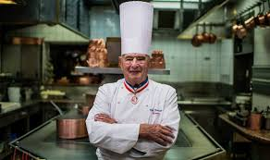
43.01.09 Повар, кондитер
43.02.15 Поварское и кондитерское дело
Шеф – повар
29 – 34 года
Знаменитый шеф – повар
34 - …. года
Помощник повара
21 – 24 года
Повар
24 – 29 лет
- Продвинутые кулинарные навыки
Повар/ Кондитер
18 – 21 год
- Умение работать в быстром темпе
- Основы кулинарии
- Управленческие способности
АБИТУРИЕНТ/
СТУДЕНТ
15 – 18 лет
- Знание кухонного инвентаря
- Знание различных кулинарных техник и кухонь мира
- Творческий подход к созданию блюд
- Базовые навыки приготовления пищи
ПОВЫШЕНИЕ КВАЛИФИКАЦИИ
3-4 года 3 года 3 года
5 лет
5 лет
КОНТАКТЫ
ИП Бурова А.М., «Тильзит Суши» https://restaurantguru.ru/Ulisa-Lenina-18-Sovetsk
ООО «Ресторан Базилик» www.britannicaproject.ru/restaurant/базилик
ООО «Пармезан-Гостиная» https://zachestnyibiznes.ru/company/ul/1143926023702_3906329583_OOO-PARMEZAN-GOSTINAYa
ООО «ЛАНЧ» https://www.rus-pir.ru/
http://viciunaigroup.eu/ ООО «Вичюнай-Русь»
https://zachestnyibiznes.ru/company/ul/1023902001936_3911000890_OOO-LAKOMKA ООО «ЛАКОМКА»
http://nashsad.ucoz.ru МА ДОУ № 5 «Колокольчик»
chipollone.com ООО «Орион-Сервис», кафе-пиццерия «Чиполлоне»

Slide 16
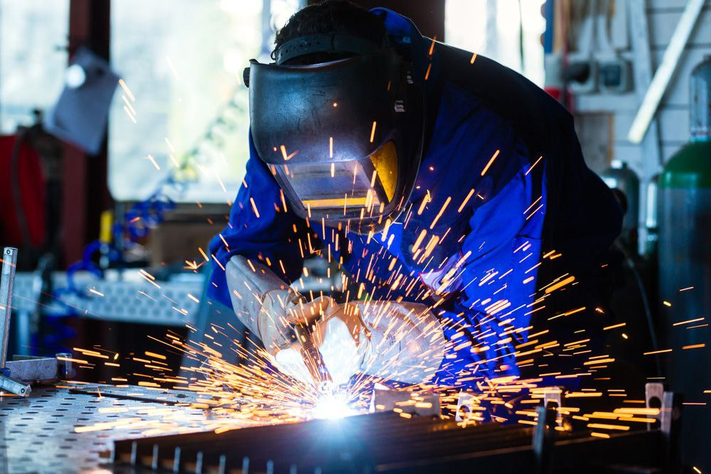
22.02.06 Сварочное производство
Начальник производства
32 - …. года
Старший мастер
27 – 32 года
Мастер участка
25 – 27 лет
Техник
21 – 25 года
Контроль над деятельностью группы производственных бригад
Оперативное распределение работ и координация действий мастеров и рабочих
Организация материально-технического обеспечения производственной бригады
Оформление документации
Электрогазосварщик
18 – 21 год
АБИТУРИЕНТ/
СТУДЕНТ
15 – 18 лет
Умение составления чертежей и схем сварочных конструкций
Соблюдение ТБ
Умение формировать сварной шов
2-4 года 3 года 4 года
2 года
5 лет
ПОВЫШЕНИЕ КВАЛИФИКАЦИИ
КОНТАКТЫ
ООО «ТРАЛ» https://zachestnyibiznes.ru/company/ul/1023902005863_3911004809_OOO-TRAL
ОАО Экспериментальный завод «Металлист - Ремпутьмаш»
https://metallist-sovetsk.narod.ru
ОАО «РЖД» Калининградские железные дороги ПЧР https://company.rzd.ru/ru/9349/page/105554?id=314
esif.ru ООО Калининградская генерирующая компания.
Подразделение «Гусевский ТЭЦ»
https://shipyard-yantar.ru/ АО Прибалтийский судостроительный завод «ЯНТАРЬ»

Slide 17

16909 Портной
Мастер - портной
28 – 33 года
Портной
23 – 28 лет
Ученик портного
20 – 23 года
- Продвинутые навыки кроя и шитья
Умение работать с различными моделями одежды
Знание техник кроя и шитья
Развитие чувства стиля
Оператор швейного оборудования
17 – 20 лет
- Умение создавать уникальные дизайны
Слушатель
15 – 17 лет
Основы работы на швейной фабрике
Знание различных видов тканей
Базовые навыки кроя
- Знание модных тенденций
1 год 3 года 3 года
5 лет
5 лет
КОНТАКТЫ
ООО «Спортстайл плюс» https://www.rusprofile.ru/id/2864701
ЗАО «Балтийская линия http://www.baltikline.ru/

